Slide 1
SÉANCE C4 · MODULE 16
Ce qui est servi avec
Le plat arrive rarement seul. Riz, légumes, frites, salade, pain, café : savoir ce qui vient avec évite de commander deux fois la même chose.
50 minutes · Au restaurant
Notes:
Séance courte, de vocabulaire. Elle clôt le bloc C et prépare le calcul du bloc D.

Slide 2
OBJECTIFS DE LA SÉANCE
À la fin, je serai capable de…
1
nommer les accompagnements courants ;
2
demander ce qui est servi avec un plat ;
3
choisir un accompagnement quand on vous le propose ;
4
savoir ce qui est gratuit et ce qui ne l'est pas.
C4 · Au restaurant
2
Notes:
Lire les objectifs à voix haute. Y revenir au billet de sortie.

Slide 3
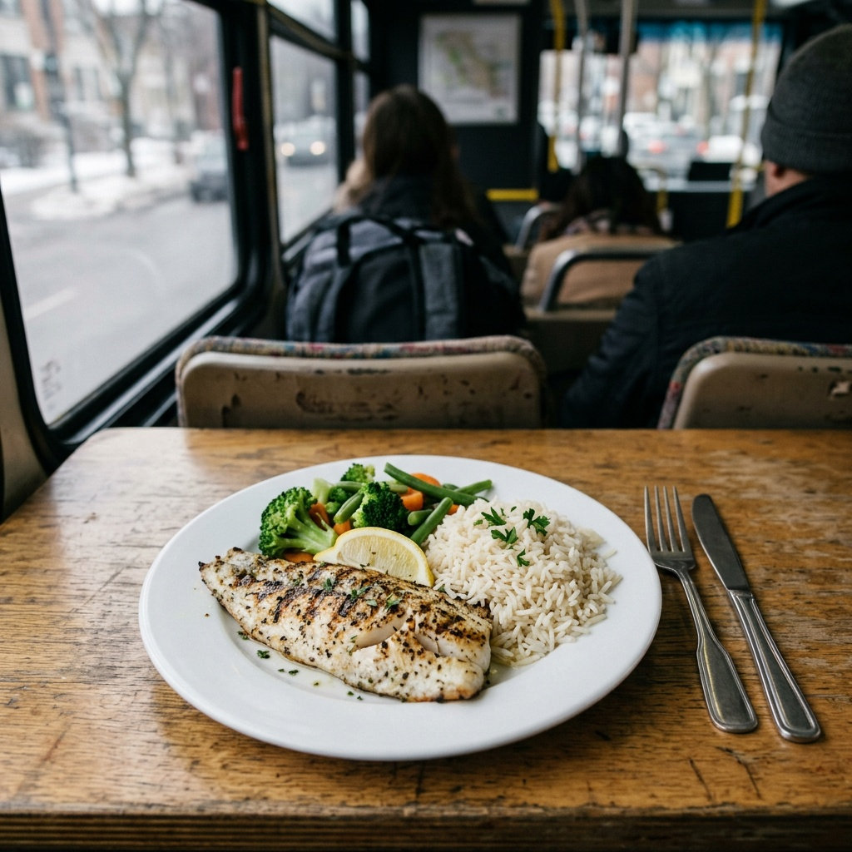
OBSERVATION
Qu'est-ce qui est dans cette assiette ?
Quel est le plat principal ? Quels sont les accompagnements ?
Aurait-on pu les choisir ?
Que demanderiez-vous avant de commander ce plat ?
Qu'est-ce qui arrive à part, sur la table ?
C4 · Au restaurant
3
Notes:
La quatrième piste amène le pain et l'eau, apportés sans qu'on les demande et gratuits. Beaucoup d'élèves ne le savent pas.

Slide 4
VOCABULAIRE · 1 DE 2
Les accompagnements
un accompagnement
Ce qui est servi à côté du plat.
du riz
Accompagnement fréquent avec le poisson et la volaille.
des légumes
Souvent de saison, parfois « au choix ».
des frites
Accompagnement courant, souvent au choix avec la salade.
une salade
En accompagnement, ou en entrée selon la taille.
C4 · Au restaurant
4
Notes:
« Au choix » revient souvent : cela veut dire que le serveur vous demandera lequel vous voulez.

Slide 5
VOCABULAIRE · 2 DE 2
Ce qui arrive à part
le pain
Apporté sans qu'on le demande, gratuit, souvent renouvelé.
une carafe d'eau
Gratuite. Il suffit de la demander.
le beurre
Servi avec le pain, sans supplément.
un café
Payant, sauf s'il est inclus dans une formule.
une boisson gazeuse
Toujours payante, prix sur la carte.
C4 · Au restaurant
5
Notes:
La distinction gratuit / payant est très concrète et rarement expliquée. Elle évite des surprises sur l'addition.

Slide 6
ANALYSE
Le plat et son accompagnement
LE PLAT
SERVI AVEC
La truite du jour
des légumes et du riz
Le poulet
une sauce, des pommes de terre
La soupe-repas
du pain
Le sandwich
une salade ou des frites, au choix
« Au choix » veut dire qu'on vous demandera lequel.
C4 · Au restaurant
6
Notes:
Faire chercher les accompagnements dans les menus distribués. Ils sont presque toujours écrits.

Slide 7
DEMANDER CE QUI VIENT AVEC
« C'est servi avec quoi ? »
Quatre mots, et vous savez si vous devez commander autre chose. Cette question évite de se retrouver avec deux salades, ou avec un plat seul quand on avait faim.
C4 · Au restaurant
7
Notes:
Diapo à photographier. Faire répéter la question par le groupe.

Slide 8
COMMANDER DEUX FOIS LA MÊME CHOSE
Le piège le plus fréquent
ON ENTEND SOUVENT
IL FAUT DIRE PLUTÔT
Je prends le sandwich, et une salade en accompagnement. — Il est déjà servi avec une salade.
C'est servi avec quoi, le sandwich ?
Sans la question, on commande — et on paie — un accompagnement déjà compris. L'erreur est fréquente et se voit seulement quand l'assiette arrive.
C4 · Au restaurant
8
Notes:
Faire raconter au groupe : plusieurs auront vécu la situation.

Slide 9
PRATIQUE
Gratuit ou payant ?
Dans un restaurant d'ici.
1
L'eau du robinet, en carafe
2
Le pain sur la table
3
Une bouteille d'eau
4
Le café, hors formule
5
Le café inclus dans le menu du midi
6
Une deuxième corbeille de pain
C4 · Au restaurant
9
Notes:
La distinction eau du robinet / eau en bouteille surprend souvent. « De l'eau, s'il vous plaît » suffit pour obtenir la gratuite.

Slide 10
CORRECTION
Gratuit ou payant ?
Correction — on lit la réponse, on ne commente pas l'erreur.
1
L'eau du robinet, en carafe » gratuit
2
Le pain sur la table » gratuit
3
Une bouteille d'eau » payant
4
Le café, hors formule » payant
5
Le café inclus dans le menu du midi » gratuit — c'est compris
6
Une deuxième corbeille de pain » gratuit, en général
C4 · Au restaurant
10
Notes:
Corriger en groupe. Donner la bonne réponse, sans revenir sur qui s'est trompé.

Slide 11
BILLET DE SORTIE
Choisissez trois plats d'un menu réel et notez ce qui est servi avec.
Recopiez la ligne du menu.
Notez ce que vous auriez à commander en plus, s'il y a lieu.
C4 · Au restaurant
C4 · Au restaurant
11
Notes:
Bilan du bloc C. Le travail se fait sur les menus rapportés en A3.

